Slide 1
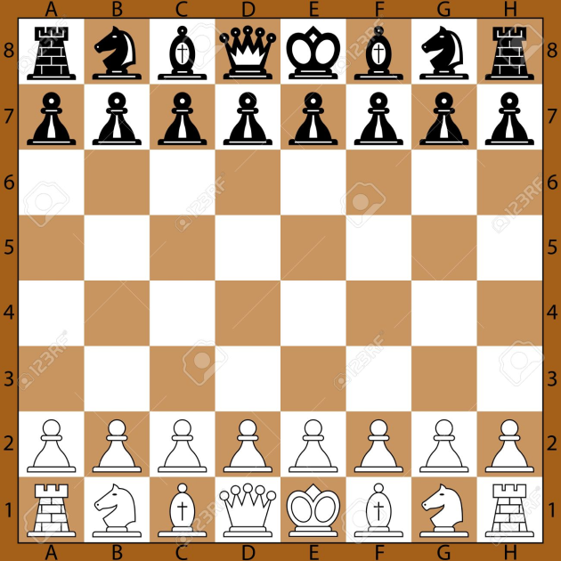
LAS FUNCIONES EJECUTIVAS
Y
EL AJEDREZ

Slide 2
FUNCIONES EJECUTIVAS
En los últimos años, estudios neuropsicológicos han comenzado a enfatizar los beneficios de la práctica de ajedrez en las "funciones ejecutivas "(FE).

Slide 3
FUNCIONES EJECUTIVAS
“Conjunto de operaciones cognitivas encargadas de una serie de estrategias que se activan con el objetivo de alcanzar un determinado propósito".
“Conjunto de habilidades encargadas de la regulación, ejecución, control y adecuación de las conductas con el objetivo de elaborar respuestas adecuadas a las exigencias demandadas por el ambiente que rodea al individuo".

Slide 4
FUNCIONES EJECUTIVAS
Están relacionadas con las habilidades de organización y planificación, con la selección de objetivos, la inhibición de respuestas y la autorregulación de acciones y la conducta.

Slide 5
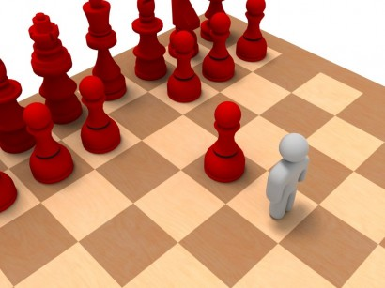
FUNCIONES EJECUTIVAS 1
ANTICIPACIÓN:
Capacidad para establecer posibles consecuencias ante una determinada acción.

Slide 6
FUNCIONES EJECUTIVAS 2
PLANIFICACIÓN:
Capacidad para plantear y desarrollar un plan de acción para organizar una secuencia de eventos con el fin de lograr una meta específica.

Slide 7
FUNCIONES EJECUTIVAS 3
MEMORIA DE TRABAJO:
Capacidad para mantener información en la mente con el objeto de completar una tarea.

Slide 8
FUNCIONES EJECUTIVAS 4
EJECUCIÓN:
Desarrollo y elaboración de respuestas adecuadas a las exigencias del ambiente.

Slide 9
FUNCIONES EJECUTIVAS 5
INHIBICIÓN:
Habilidad para resistir impulsos y detener una conducta en el momento apropiado.

Slide 10
FUNCIONES EJECUTIVAS 6
FLEXIBILIDAD COGNITIVA:
Habilidad para hacer transiciones y tolerar cambios, y pasar el foco de atención de un tema a otro cuando se requiera.

Slide 11
FUNCIONES EJECUTIVAS 7
AUTOCONTROL/AUTORREGULACIÓN:
Capacidad para reconocer errores cometidos y determinar qué aspectos conductuales se han de cambiar o mejorar.

Slide 12
FUNCIONES EJECUTIVAS
Son "un grupo de habilidades cognitivas cuyo objetivo es facilitar la adaptación del individuo a situaciones nuevas y complejas, más allá de conductas habituales y automáticas".

Slide 13
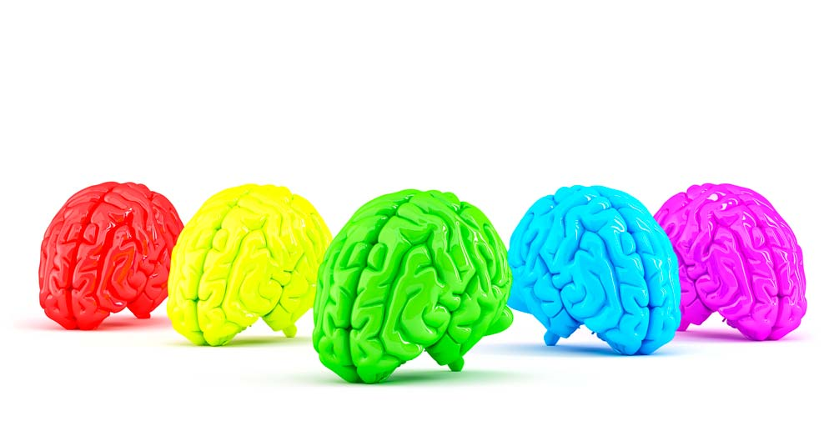
FUNCIONES EJECUTIVAS: DESTREZAS
La capacidad de establecer metas.
El desarrollo de planes de acción.
La flexibilidad del pensamiento.
La inhibición de respuestas automáticas.
La autorregulación del comportamiento.

Slide 14
EFECTOS DEL AJEDREZ EN LAS FE
Los jugadores de ajedrez presentan un mejor rendimiento en la tarea de "planificación".
Los sujetos no practicantes de ajedrez reaccionan más rápidamente para iniciar las actividades y emplean más tiempo para finalizar las tareas.
Los sujetos no practicantes de ajedrez presentan una menor capacidad de "planificación" y un menor "autocontrol" que los sujetos practicantes.
Niños y adolescentes practicantes de ajedrez presentan una mejor capacidad de "planificación", "memoria" y mejores "habilidades visoespaciales“.
Las personas que practican ajedrez presentan una mejor capacidad de resolución de problemas, afrontamiento y desarrollo socioemocional.

Slide 15
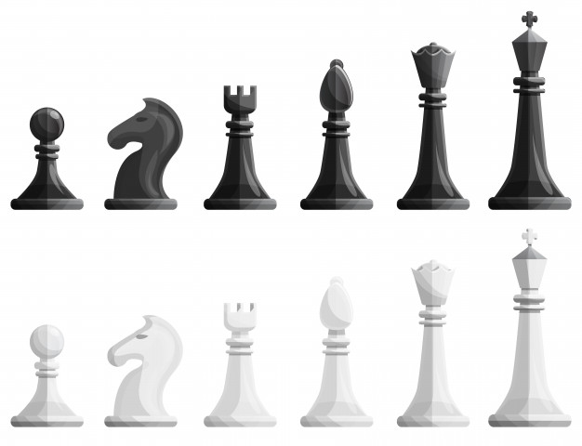
EFECTOS DEL AJEDREZ EN LAS FE
Las personas que practican ajedrez presentan puntuaciones superiores en tareas que valoran la "planificación", la "inhibición", la "memoria de trabajo" y la "flexibilidad cognitiva" respecto de aquellos que no lo practican.

Slide 16
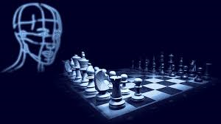
EFECTOS DEL AJEDREZ EN LAS FE
En lo que refiere a la capacidad de "planificación", las personas que practican ajedrez obtienen puntuaciones superiores respecto del grupo control.
Estas diferencias podrían explicarse por el hecho que, desde el inicio de cada partida, el sujeto debe planificar los movimientos a realizar, y anticiparse a las posibles jugadas de su oponente, para lograr su objetivo.
El jugador debe considerar todos los movimientos posibles, evaluar sus consecuencias y seleccionar el más apropiado.

Slide 17
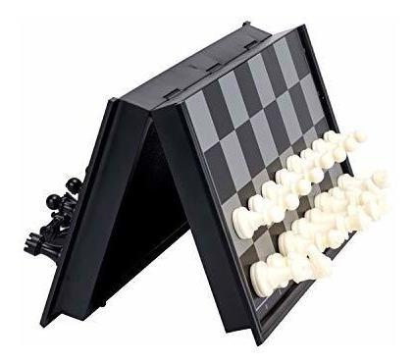
EFECTOS DEL AJEDREZ EN LAS FE
En cuanto a la capacidad de "inhibición", las personas practicantes de ajedrez demuestran tener un mejor control inhibitorio.
La “inhibición” sería una habilidad implicada en el ajedrez ya que el sujeto debe ser capaz de prestar atención, seleccionar el movimiento más conveniente e inhibir los inapropiados y no apresurarse a efectuar una jugada sin considerar las posibles consecuencias.

Slide 18
EFECTOS DEL AJEDREZ EN LAS FE
Con respecto a la "memoria de trabajo", los resultados también demostraron que sería una función implicada en las partidas de ajedrez, ya que las personas que lo practican muestran un rendimiento superior.
La "memoria de trabajo" estaría implicada en la selección de movimientos, es decir, en el proceso durante el cual se generan las secuencias de movimientos y se sopesan las ventajas de unos sobre otros.

Slide 19
EFECTOS DEL AJEDREZ EN LAS FE
Las personas que practican ajedrez presentan puntuaciones superiores en “flexibilidad cognitiva” respecto de aquellos que no lo practican.
La "flexibilidad cognitiva" se pondría en juego cuando el sujeto debe plantear, organizar y reestructurar las jugadas considerando las reglas específicas del juego y las variaciones imprevistas del oponente.

Slide 20
EFECTOS DEL AJEDREZ EN LAS FE
En síntesis, nuestros resultados indican que las personas que practican ajedrez muestran un mejor desempeño en tareas ejecutivas de "planificación", "inhibición", "memoria de trabajo" y "flexibilidad cognitiva".
Según diversos autores, la habilidad para anticipar, planificar los movimientos antes de realizarlos y analizar la efectividad de los movimientos ejecutados serían los procesos ejecutivos implicados en el juego de ajedrez.

Slide 21
BIBLIOGRAFÍA
“Funciones ejecutivas y práctica de ajedrez: un estudio en niños escolarizados”.
Larisa Ramos et al. Universidad del Plata. Argentina.
“La transferencia del ajedrez en las capacidades cognitivas y las habilidades sociopersonales en alumnos en educación secundaria”.
Laura Arráez Infantes. Universidad de la Laguna. España.
“La influencia del ajedrez en los procesos cognitivos”.
Mónica Paniagua Benito. Universidad Internacional de la Rioja (UNIR). España.
“Las funciones ejecutivas en ajedrecistas”.
Javier Carrión Urra. Universidad de Matanzas. Cuba.
“Estudio del impacto del ajedrez sobre las funciones ejecutivas en niños en edad escolar”.
Gonzalo Grau Pérez. Universidad Nacional de la Plata. Uruguay.

